Slide 1
PARTE 2 · LA APLICACIÓN
SoundData: la herramienta para decidir con datos
Prueba una canción antes de invertir en producirla.
Ajustas la canción ➔ La herramienta analiza ➔ Probabilidad y perfil
✔ Respuesta en < 0,25 s ✔ Guarda tus canciones (SQLite) ✔ 100 % en español
Notes:
Orador: Vicente Muñoz (0:30 min)
Para quién es: directores de A&R, productores y analistas de sellos discográficos.

Slide 2
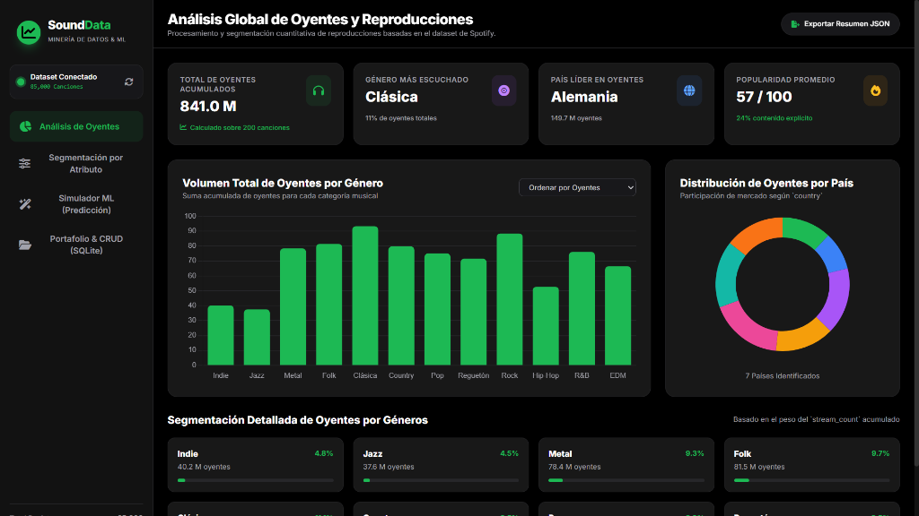
VISTA 1
¿Quién escucha qué y desde dónde?
841 M de Oyentes
Métricas acumuladas del catálogo.
12 Géneros
Comparativa dinámica en barras.
Países
Reparto porcentual de mercado.
SoundData Analytics · Grupo 4
02 / 07
Notes:
Orador: Vicente Muñoz (0:50 min)

Slide 3
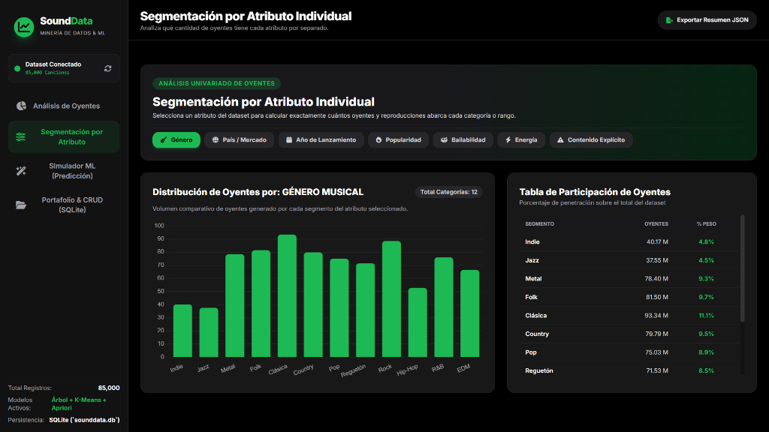
VISTA 2
Explora por género, país, año o sonido
Filtros Instantáneos
Cambia el atributo y todo se actualiza.
Tabla de Peso
Qué parte del total representa cada grupo.
Exportar JSON
Descarga el resumen en un clic.
SoundData Analytics · Grupo 4
03 / 07
Notes:
Orador: Vicente Muñoz (0:40 min)

Slide 4
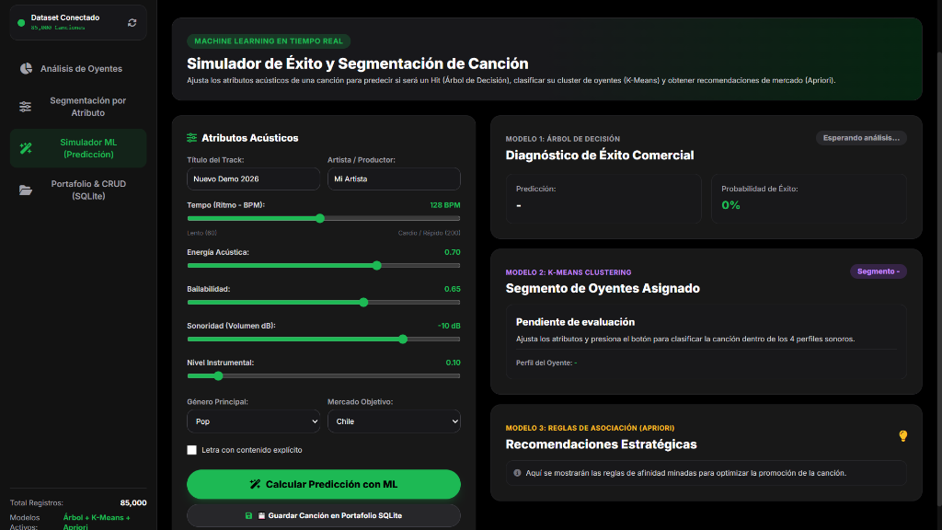
VISTA 3
Ajusta una canción y mira su potencial
Mueve los Controles
Ritmo (BPM), energía, bailabilidad y volumen.
Probabilidad de Éxito
Diagnóstico del árbol y clúster K-Means.
Consejo Accionable
Recomendación estratégica de mercado.
SoundData Analytics · Grupo 4
04 / 07
Notes:
Orador: Vicente Muñoz (1:10 min con Demo en Vivo)

Slide 5
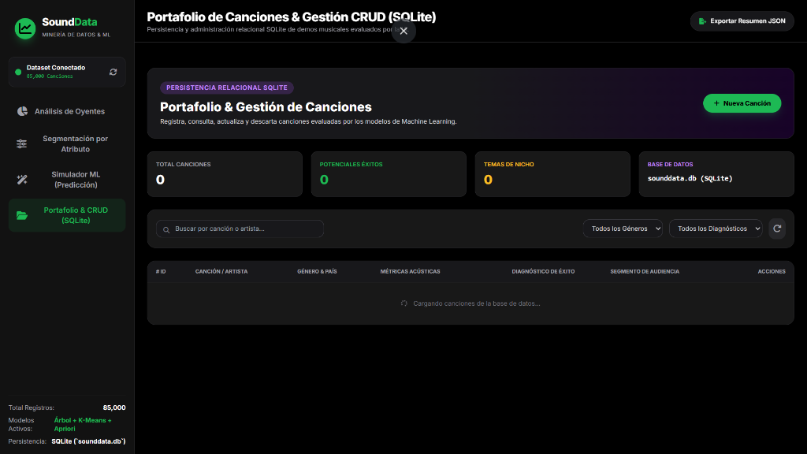
VISTA 4
Guarda y organiza las canciones evaluadas
Base de Datos SQLite
Persistencia permanente de tus maquetas.
Sin Recargar
Crear, editar y eliminar en tiempo real.
Búsqueda Rápida
Filtra por título, género o diagnóstico.
SoundData Analytics · Grupo 4
05 / 07
Notes:
Orador: Bastian Parraguez (0:40 min)

Slide 6
CALIDAD
La herramienta fue probada y es segura de usar
Errores Claros: Si ingresas un dato inválido, ves un mensaje amigable en español. Cero pantallas de código técnico.
17 / 17
pruebas automáticas aprobadas en menos de 3 segundos.
Disponible en Línea: Desplegada en Render y sincronizada con GitHub. Acceso directo desde cualquier navegador.
Video de Respaldo: Video de 2 minutos grabado para respaldar la presentación ante cortes de red.
SoundData Analytics · Grupo 4
06 / 07
Notes:
Orador: Bastian Parraguez (0:50 min)
Detalle técnico: pruebas de endpoints, ciclo completo de base de datos, carga e inferencia de modelos; validación con Pydantic; despliegue contenerizable.

Slide 7
Los datos no reemplazan al oído, pero ayudan a invertir mejor.
1. 85.000 canciones analizadas rigurosamente.
2. 4 perfiles sonoros y 3 hallazgos accionables.
3. Una herramienta lista para producción.
¿Preguntas?
Repositorio: github.com/mkinaa/MineriaDatos · Plataforma: sounddata-analytics.onrender.com
Notes:
Orador: Todos (0:30 min)
Agradecimiento y ronda de preguntas.

Slide 8
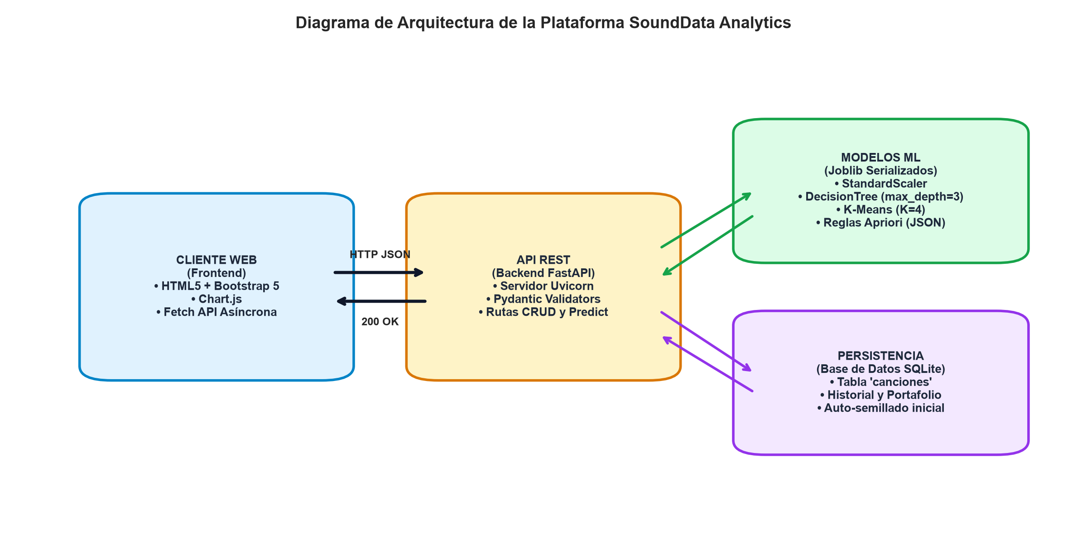
ANEXO TÉCNICO
ANEXO A5: ARQUITECTURA Y SUITE DE PRUEBAS
Notes:
Diapositiva oculta para preguntas sobre FastAPI, SQLite y Pytest.

